Slide 1
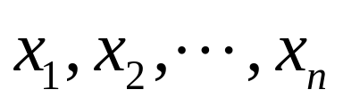
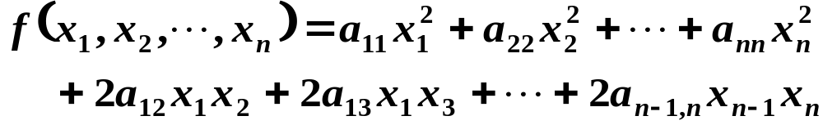




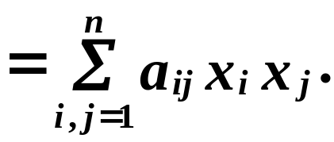
第五节 二次型及其标准型
1．二次型定义
含有n个变量
的二次齐次函数
称为二次型

Slide 2
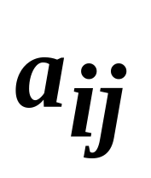
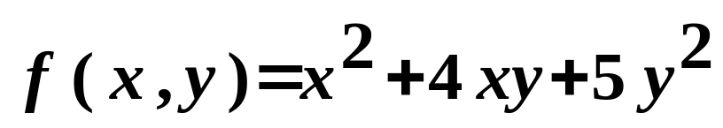
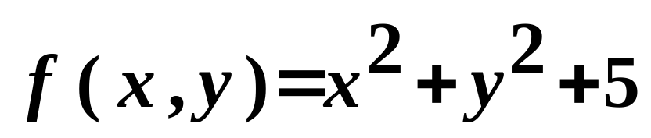
实二次型： 为实数。
复二次型：
为复数。
例如：
是二次型
不是二次型

Slide 3
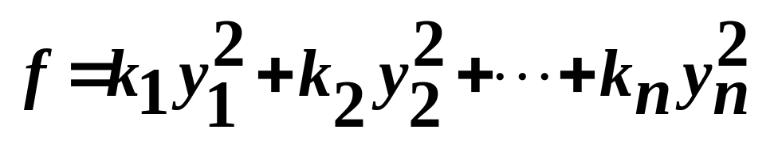
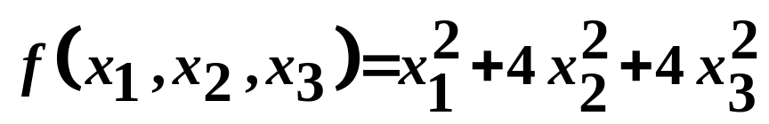
只含有平方项的二次型
称为二次型的标准形（或法式）。
例如：
为二次型的标准形。

Slide 4
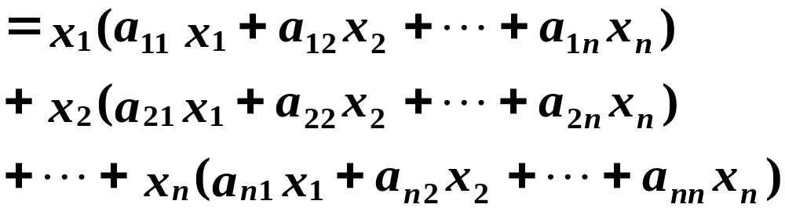
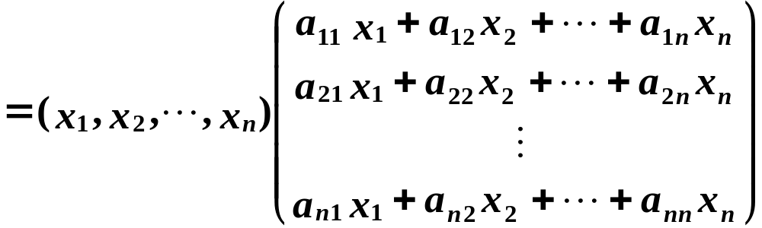
2．用矩阵表示

Slide 5
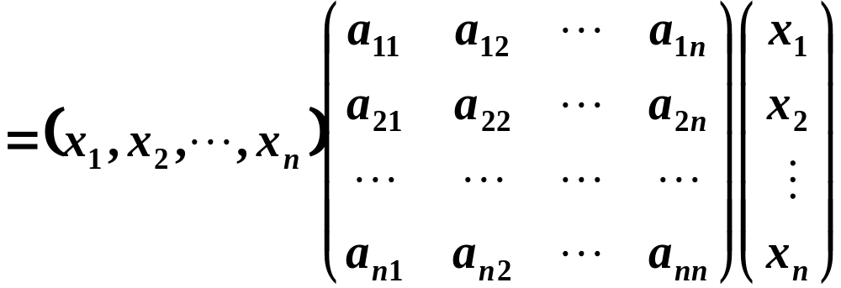
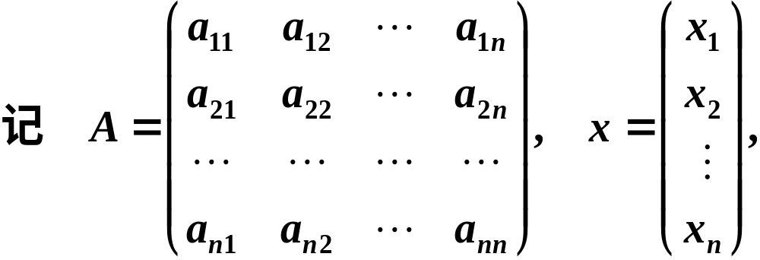

Slide 6
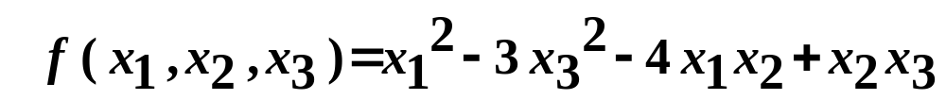
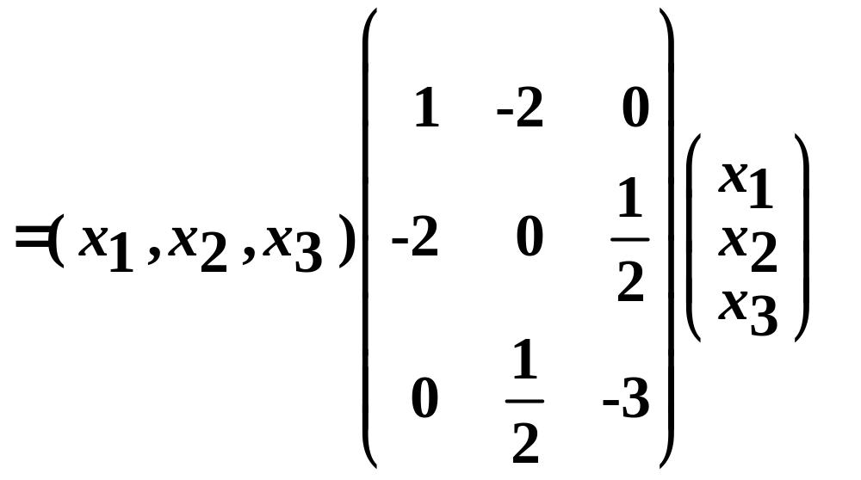
例如：二次型

Slide 7

3、二次型的矩阵及秩
在二次型的矩阵表示中，任给一个二次型，
就唯一地确定一个对称矩阵；反之，任给一个对
称矩阵，也可唯一地确定一个二次型．这样，二
次型与对称矩阵之间存在一一对应的关系．

Slide 8
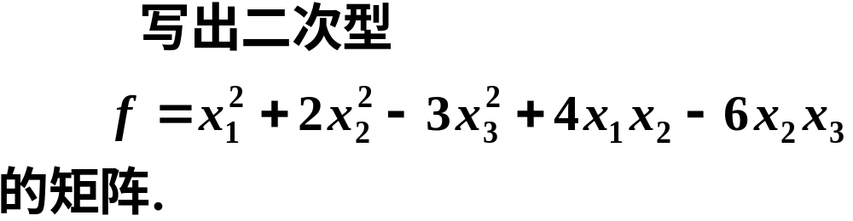




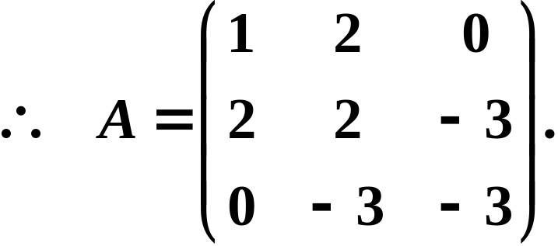
例１
解

Slide 9
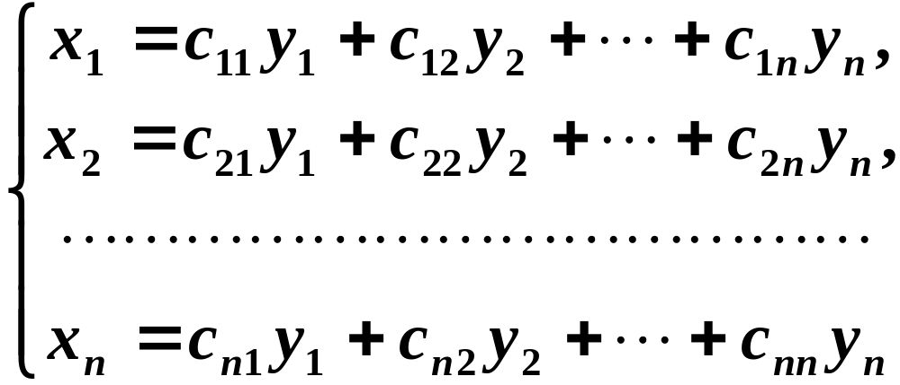


4、化二次型为标准形
对于二次型，我们讨论的主要问题是：寻求
可逆的线性变换，将二次型化为标准形．
设

Slide 10


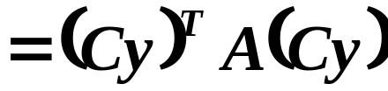

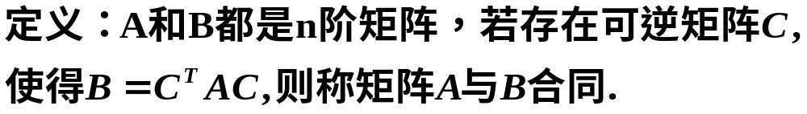
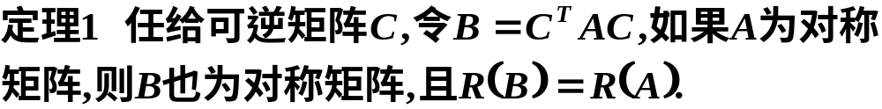

Slide 11
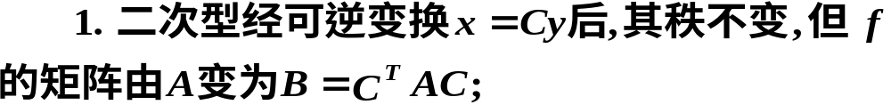
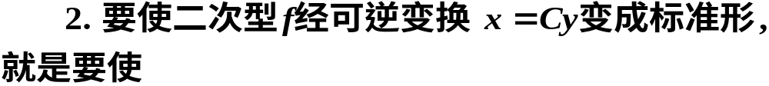
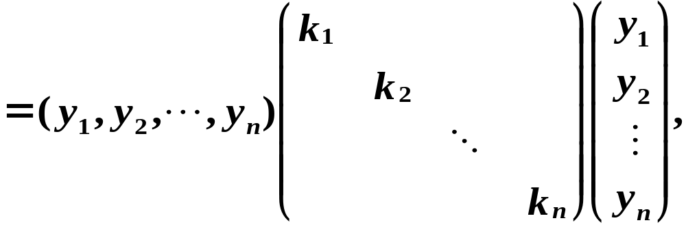
说明

Slide 12
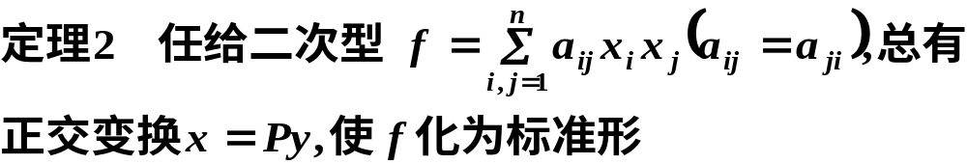
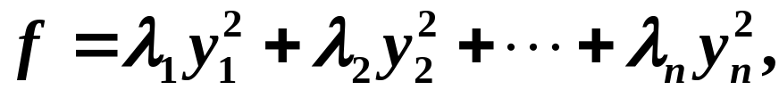
由于对任意的实对称矩
阵
A
,
总有正交矩阵
P
,
使
P
−
1
AP
=
Λ
,
即
P
T
AP
=
Λ
.
把此结论应用于二次
型
,
有

Slide 13
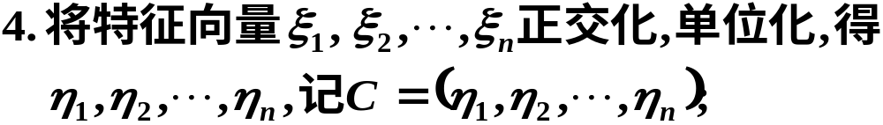
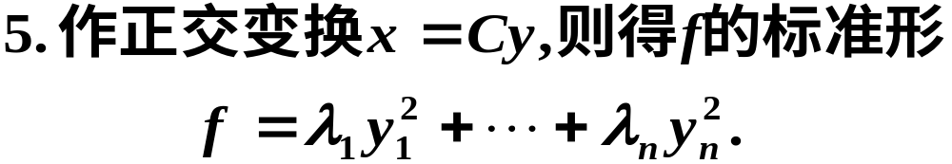
用正交变换化二次型为标准形的具体步骤

Slide 14


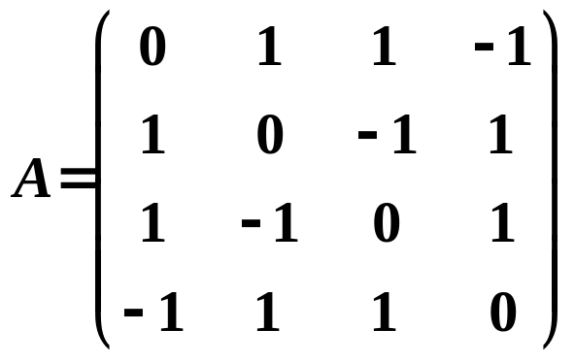
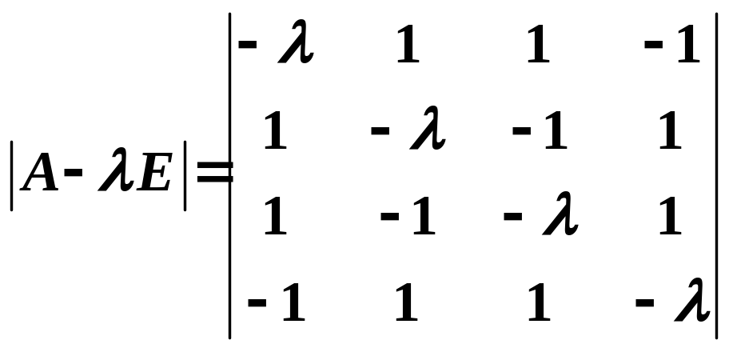
解：二次型的矩阵为
它的特征多项式为

Slide 15
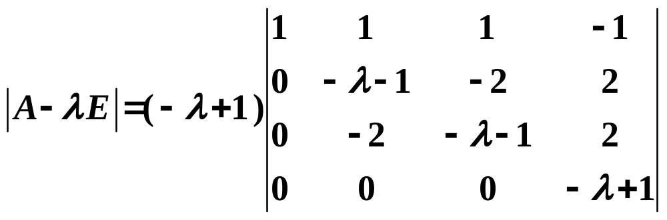
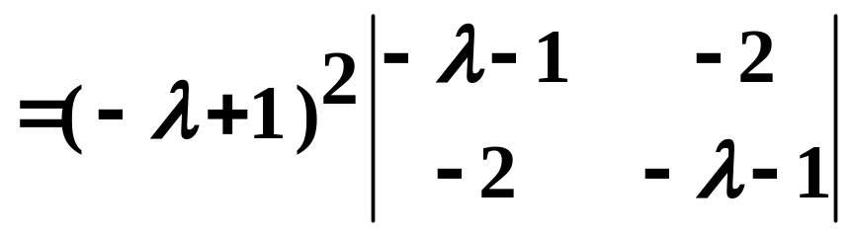
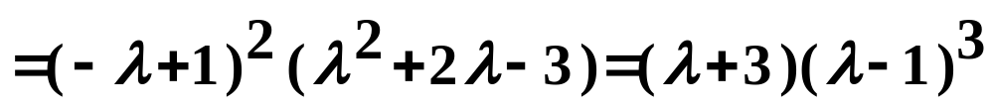
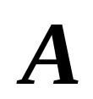
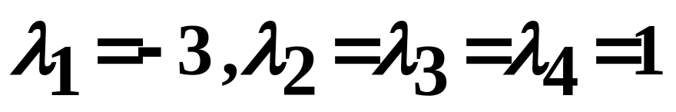
计算特征多项式；把二、三、四列都加到第一列上，有
于是
的特征值为

Slide 16
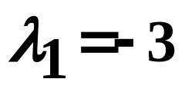
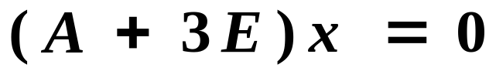
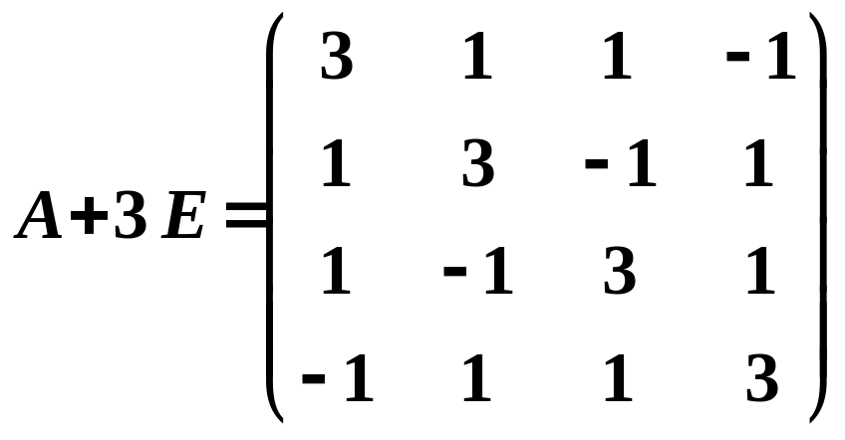
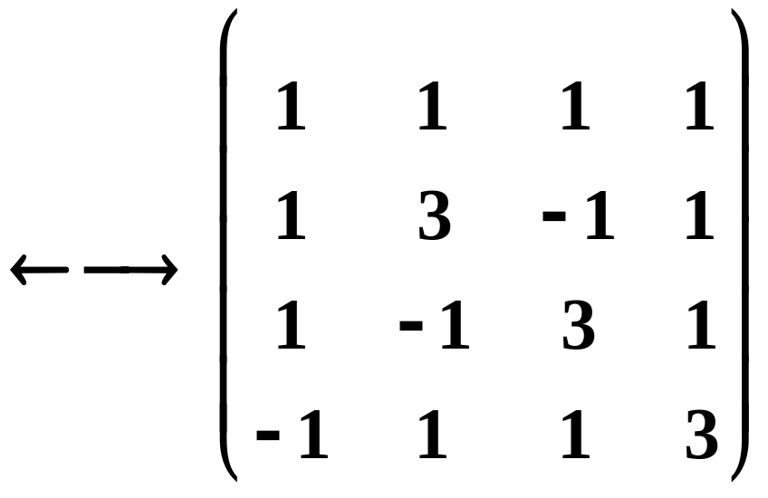
当
时，解方程
由

Slide 17
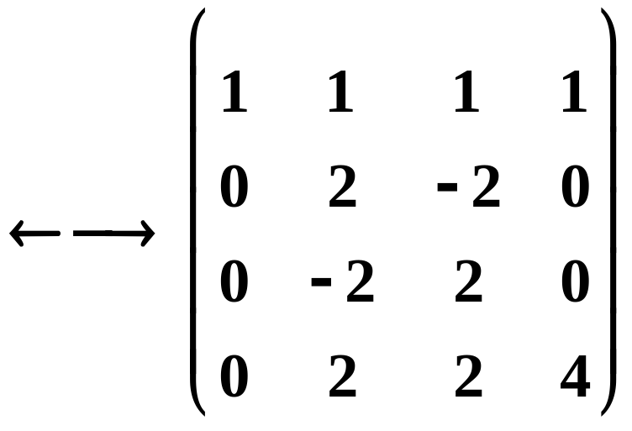
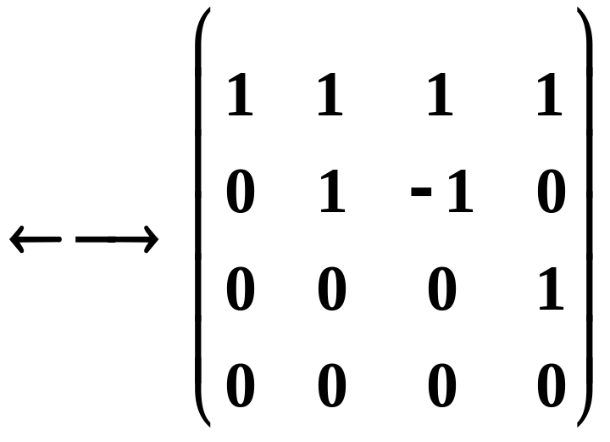
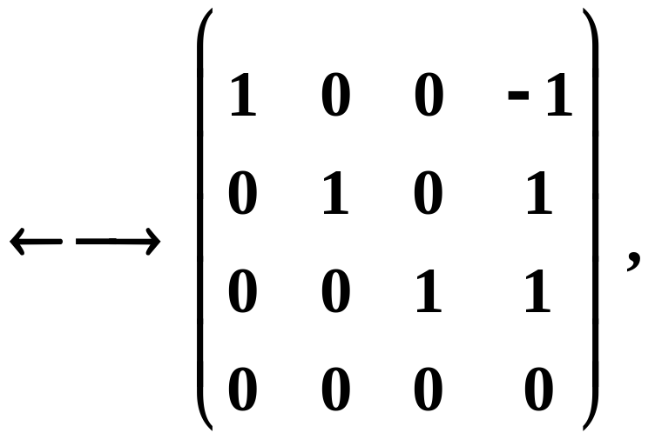
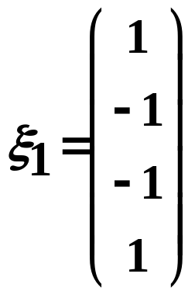
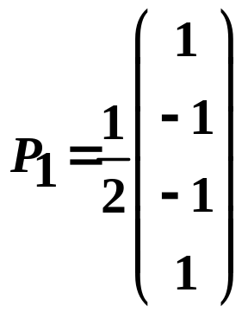
得基础解系
单位化即得

Slide 18

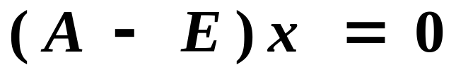
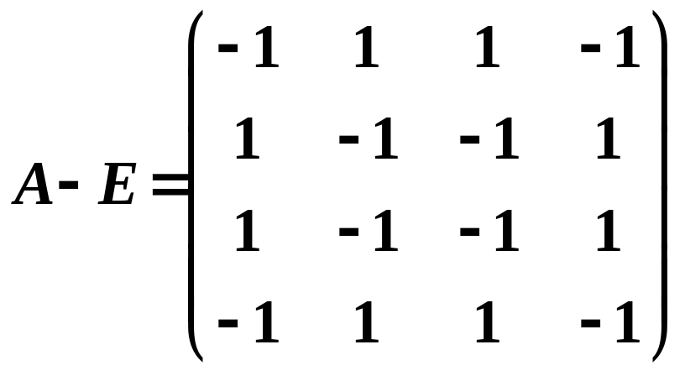
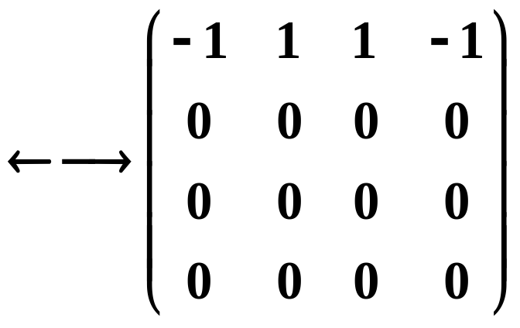
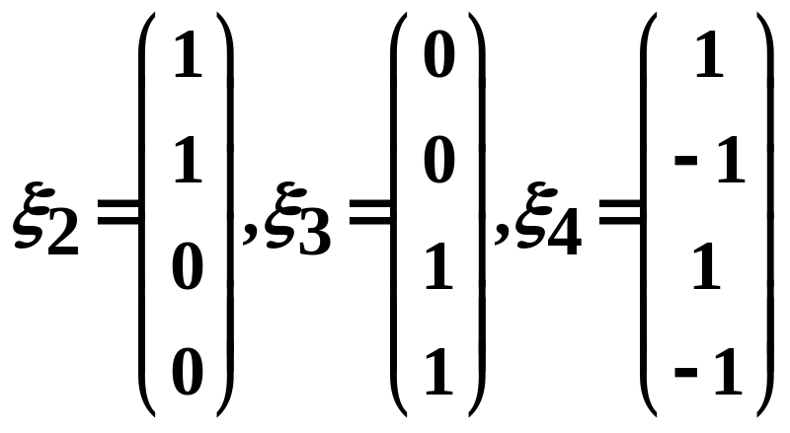
当
时，解方程
由
得正交的基础解系

Slide 19
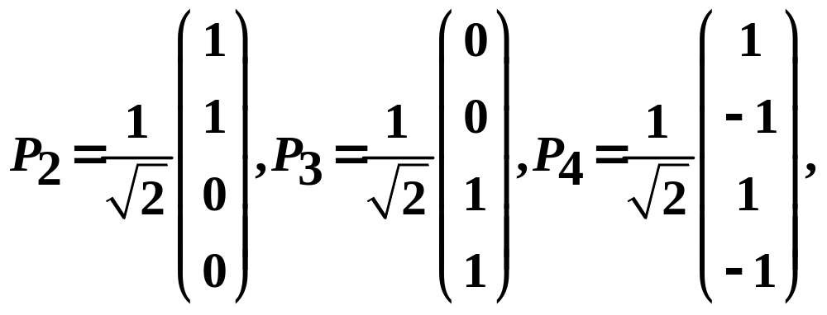
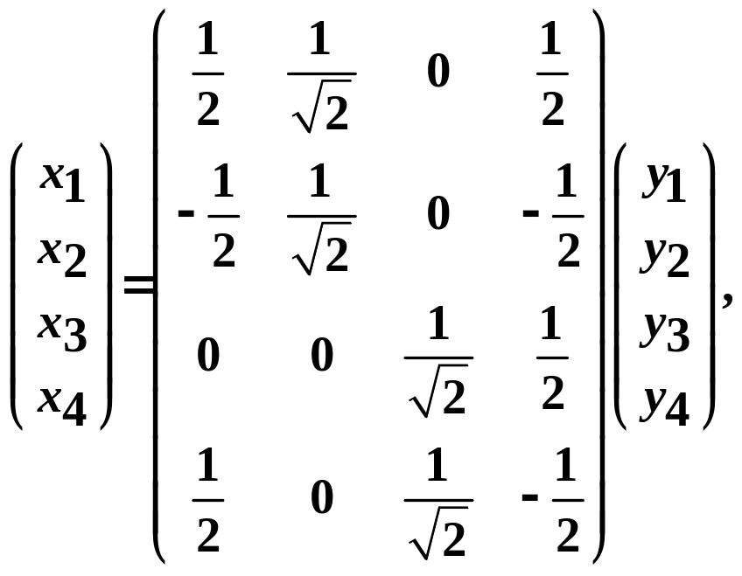
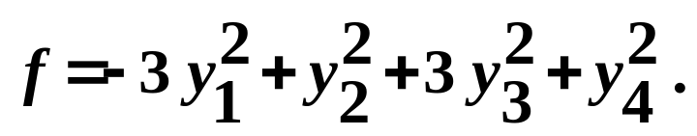
单位化即得
于是正交变换为
且有

Slide 20



如果把二次型
发化为规范形，只需令
即得
的规范形

Slide 21






第 六节 用配方法化二次型为标准型
1. 若二次型含有 的平方项，则先把含有
的乘积项集中，然后配方，再对其余的变量同
样进行，直到都配成平方项为止，经过非退化线
性变换，就得到标准形;
2. 若二次型中不含有平方项，但是
则先作可逆线性变换
化二次型为含有平方项的二次型，然后再按1中方
法配方.

Slide 22







例1
解
含有平方项
去掉配方后多出来的项

Slide 23






Slide 24


所用变换矩阵为

Slide 25



例2
解
由于所给二次型中无平方项，所以

Slide 26




再配方，得

Slide 27



所用变换矩阵为

Slide 28



Slide 29
第七节 正定二次型
一、 正定二次型
一个实二次型，既可以通过正交变换化为标
准形，也可以通过拉格朗日配方法化为标准形，
显然，其标准形一般来说是不唯一的，但标准形
中所含有的项数是确定的，项数等于二次型的秩．
下面我们限定所用的变换为实变换，来研究
二次型的标准形所具有的性质．

Slide 30


Slide 31



二、正(负)定二次型的概念
例如
为正定二次型
为负定二次型

Slide 32


三、正(负)定二次型的判别
推论 对称矩阵 为正定的充分必要条件是：
的特征值全为正．

Slide 33





定理3 对称矩阵 为正定的充分必要条件是：
的各阶主子式为正，即
对称矩阵 为负定的充分必要条件是：奇数阶主
子式为负，而偶数阶主子式为正，即
这个定理称为霍尔维茨定理．

Slide 34


正定矩阵具有以下一些简单性质

Slide 35






例1 判别二次型
的正定性.
解

